Slide 1
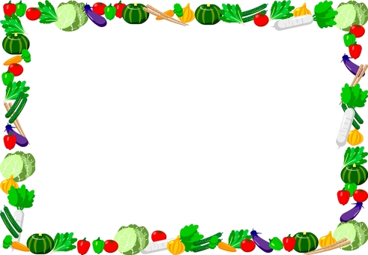
Дидактична гра з прищіпками
«Бабусина консервація»
МЕТА:ПРОДОВЖУВАТИ ЗНАЙОМИТИ ДІТЕЙ З РОСЛИНАМИ,ЯКІ РОСТУТЬ НА ПРИСАДИБНІЙ ДІЛЯНЦІ.РОЗШИРЮВАТИ ЗНАННЯ ПРО ТЕ,ЧИМ ЦІ РОСЛИНИ КОРИСНІ,ЩО МОЖНА З НИХ ПРИГОТУВАТИ.РОЗВИВАТИ ЛОГІЧНЕ МИСЛЕННЯ,ЗВ’ЯЗНЕ МОВЛЕННЯ. ВИХОВУВАТИ ПОШАНУ ДО ПРАЦІ НА ЗЕМЛІ.

Slide 2
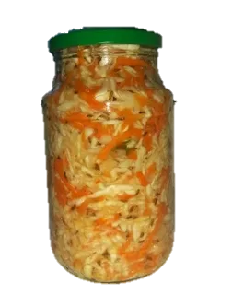
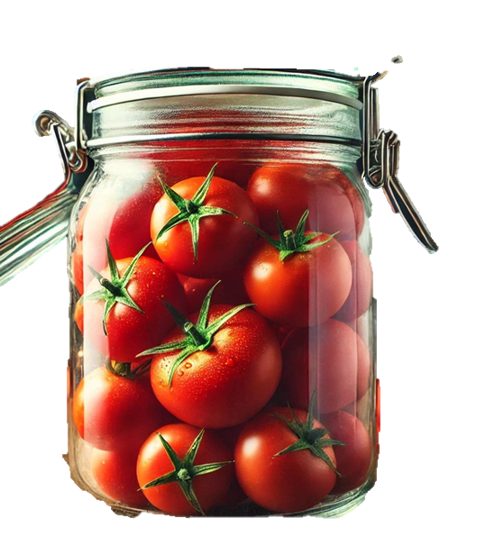
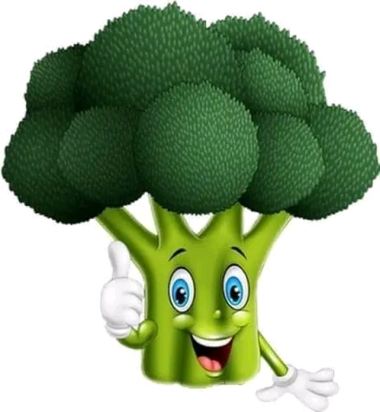
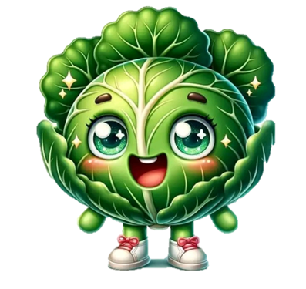
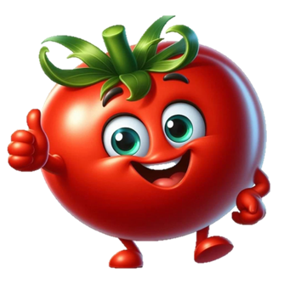
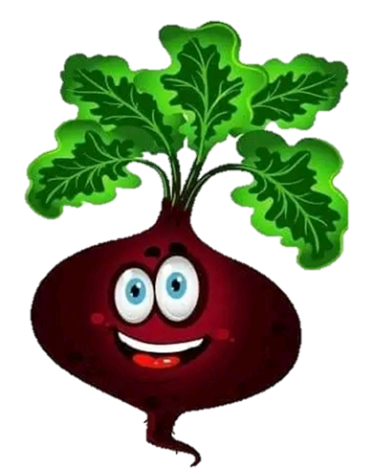

Slide 3
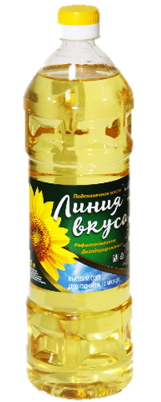
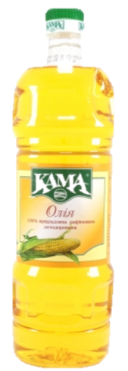
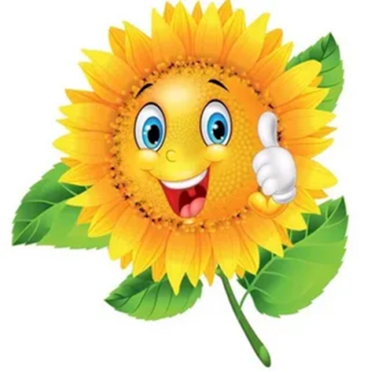
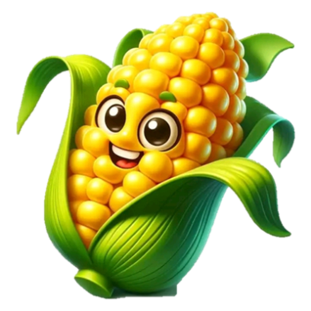
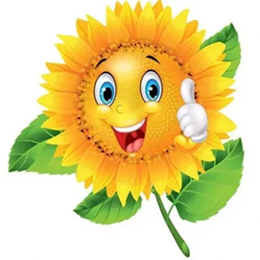

Slide 4
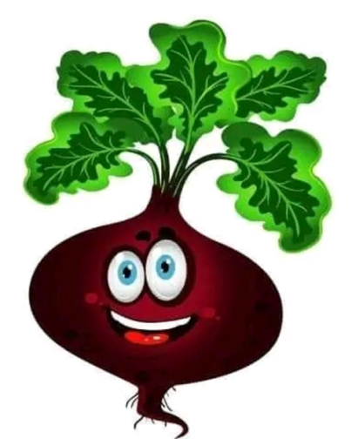
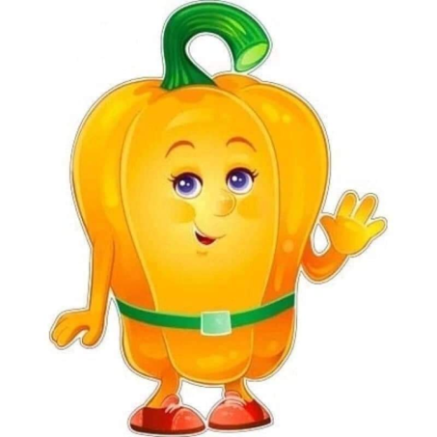

Slide 5
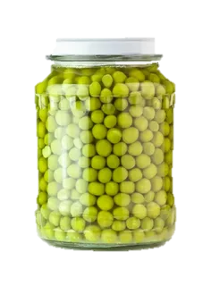
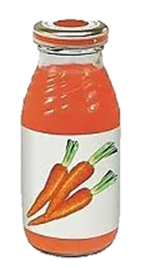
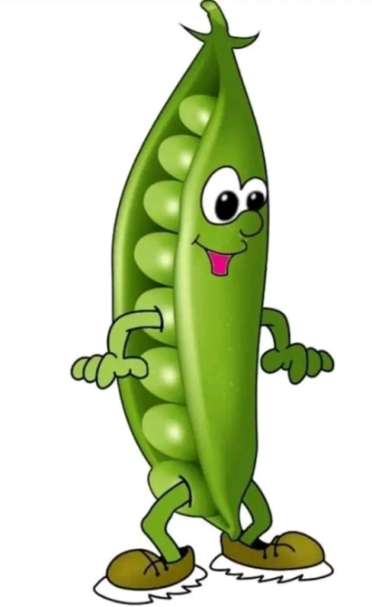
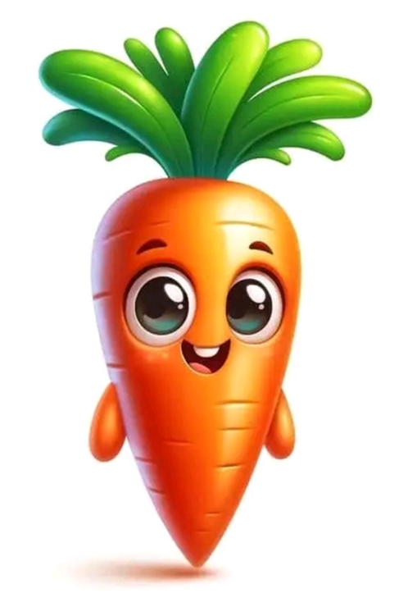

Slide 6
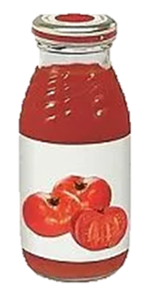
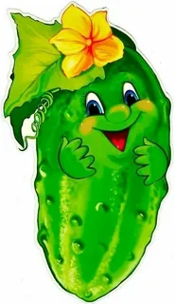

Slide 7
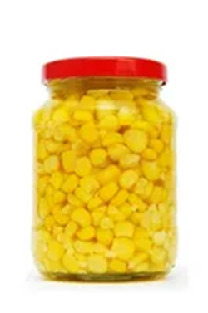
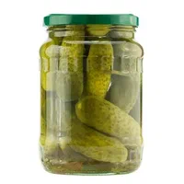
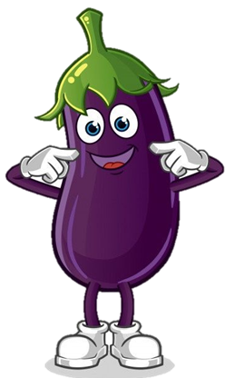

Slide 8
